Slide 1






DaVInci
DaVinci Insights
Desvendando o Potencial dos Dados com IA Generativa e Deep Analytics
01

Slide 2








DaVInci
Problemas: Feedback
Ausência de Feedback
Demanda por agilidade
A dificuldade em identificar feedbacks recentes, sinais de alerta e oportunidades em tempo real pode gerar perda de oportunidades de fidelizar clientes.
Dificulta a empresa de corrigir problemas relatados ou capitalizar aspectos positivos do produto.
Falta de compreensão
O grande volume de dados (estruturados e não estruturados) torna difícil de identificar motivos por trás do feedback.
02

Slide 3










DaVInci
Consumidores realizam uma pesquisa minusciosa sobre a reputação de uma marca antes de comprar algum produto.
79%
80%
Compraram um produto após ler as avaliações de algum produto
Métricas
66%
Estão dispostos a continuar se relacionando com a marca, se houver uma experiência diferenciada
91%
Clientes hesitam em comprar um produto com avaliação negativa
03

Slide 4

DaVInci
Proposta de Valor
Análise, categorização e incentivo de feedbacks para a criação de dashboards interativos com insights a partir das informações retiradas.
Análise com IA
Dashboards Interativos
Sistema de Recompensa
Modelo de IA para categorizar feedback e identificar motivos por trás das opiniões dos clientes
Dashboards interativos e resultados, para facilitar as empresas com insights acionáveis e estratégias
Incentivos (cashback, descontos) para encorajar consumidores a avaliar suas
compras.

Slide 5



DaVInci
Modelo atual de IA
Modelo de IA atual desenvolvido com 92,7% de acurácia, para categorizar o tipo de feedback.
02

Slide 6
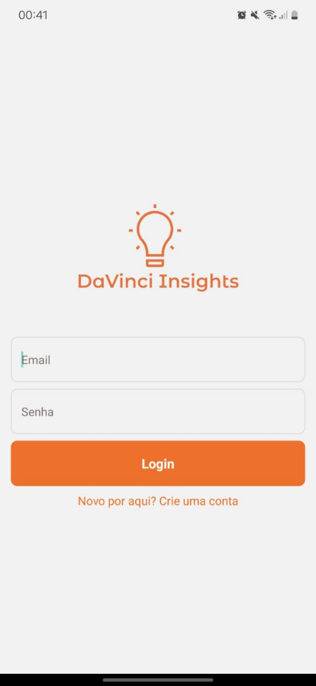
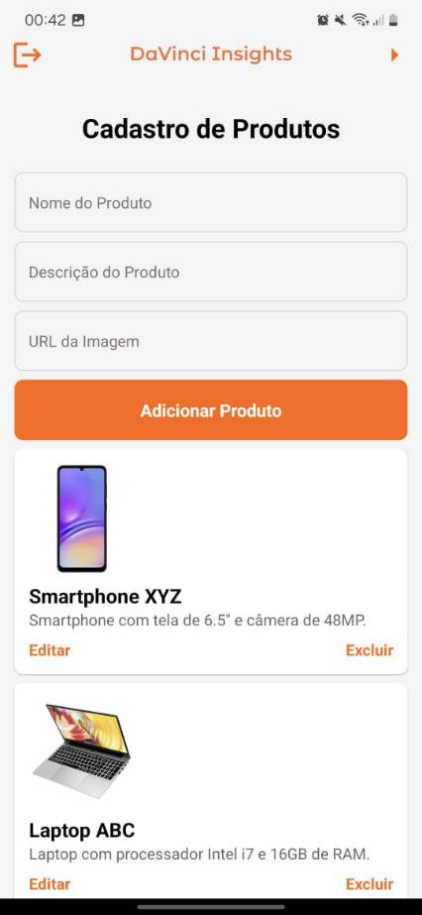
DaVInci
Funcionalidades do aplicativo
FUNCIONALIDADES DESENVOLVIDAS
Autenticação
Cadastro de produtos
Increased Prof
it 02
Increased Profit 03
Increased Profit 04
12

Slide 7
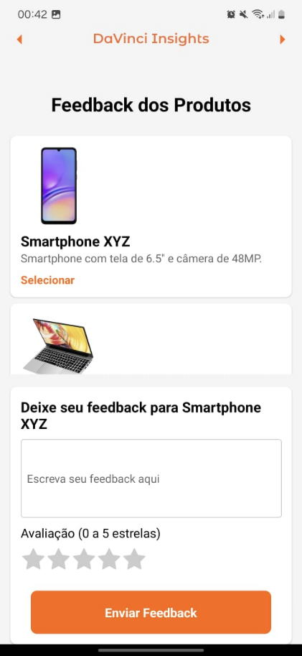
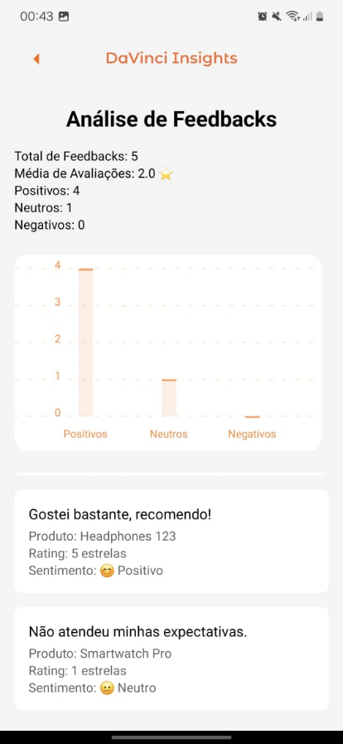
DaVInci
Funcionalidades do aplicativo
FUNCIONALIDADES DESENVOLVIDAS
Registrar feedbacks
Visualização gráfica
Increased Profit 01
Increased Profit 02
Increased Profit 03

Slide 8
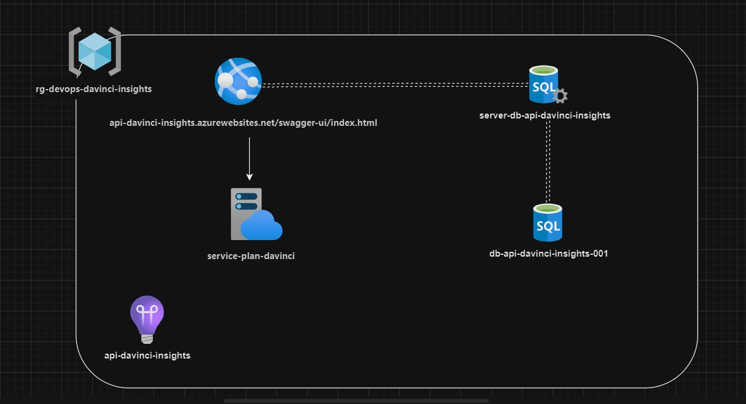



DaVInci
Infraestrutura com virtualização
Increased Prof 03
Increased Profit 04
Hospedagem e gerenciamento da API, com alta disponibilidade, segurança e escalabilidade, utilizando os serviços integrados da Azure.
Ho
10

Slide 9

DaVInci
Desenvolver o mecanismo de incentivo aos feedbacks na aplicação mobile
Aprimoramento do modelo de IA atual (92,7%)
Melhorias Futuras
Desenvolver mais um modelo de IA mais aprofundado para obter mais insights nos dashboards (tópicos relevantes)
04

Slide 10

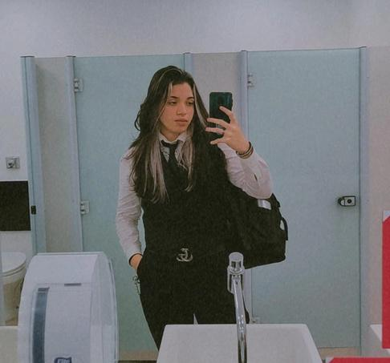
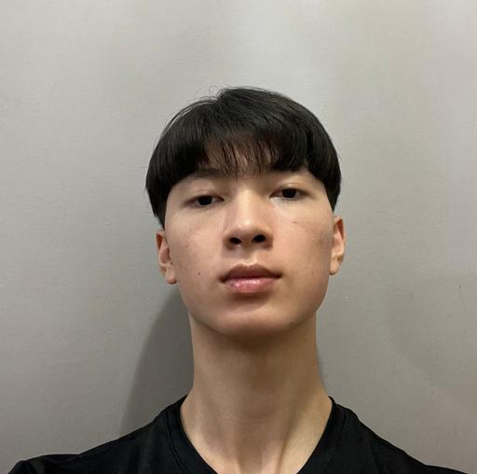
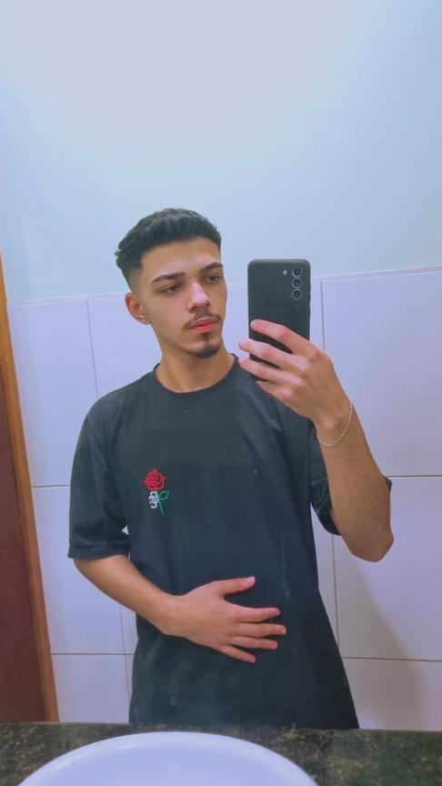

Conheça nosso Time
Débora Damaso
Yasmin Lopes
Cássio Yuji
Product Owner
Scrum Master
Developer
Paulo Barbosa
Allef Santos
Developer
Developer

